Slide 1
Instrukcja na zdrowie –
Europejski Kodeks Walki z Rakiem
mgr Katarzyna Sideł
położna
Świętokrzyskie Centrum Onkologii –
Zakład Profilaktyki Onkologicznej

Slide 2
Czym jest rak? Czym jest spowodowany?
Jest to proces chorobowy związany
z niekontrolowanym rozrostem komórek, które tworzą guzy, które następowo mogą dawać przerzuty do innych odległych części ciała.
Nowotwory są jedną z głównych przyczyn śmierci w Unii Europejskiej
Raka najczęściej diagnozuje się u osób
w średnim wieku, natomiast zmiany na poziomie komórkowym rozpoczynają się znacznie wcześniej dlatego bardzo ważna jest prewencja
i profilaktyka.

Slide 3
Czy raka można uniknąć?
Niestety, na raka zachorować może każdy. Niektóre osoby mają zwiększone ryzyko zachorowania.
Większość czynników, które wywołują raka można ograniczyć lub całkowicie wyeliminować z naszego życia.
Szacuje się, że można byłoby zmniejszyć ilość wszystkich nowotworów poprzez stosowanie zaleceń zawartych
w Europejskim Kodeksie Walki z Rakiem nawet o 50 % (!!)
Badania profilaktyczne mają za zadanie wykrycie zmian na bardzo wczesnym etapie – pozwala to na wdrożenie leczenia, które na tak wczesnym etapie jest najskuteczniejszą metodą mogącą zapobiegać dalszemu procesowi chorobowemu.

Slide 4
1. Nie pal, nie używaj tytoniu w żadnej postaci
Tytoń występuje w różnych formach np. do żucia, ssania lub wciągania przez nos – każda z tych form jest potencjalnie rakotwórcza.
Palenie jest najbardziej szkodliwą formą używania tytoniu – podczas spalania powstają najbardziej toksyczne substancje rakotwórcze. Rocznie około 6 milionów ludzi na świecie umiera z powodu używania tytoniu.
Palenie zwiększa ryzyko zachorowania na raka płuc – nawet 20-25 razy!

Slide 5
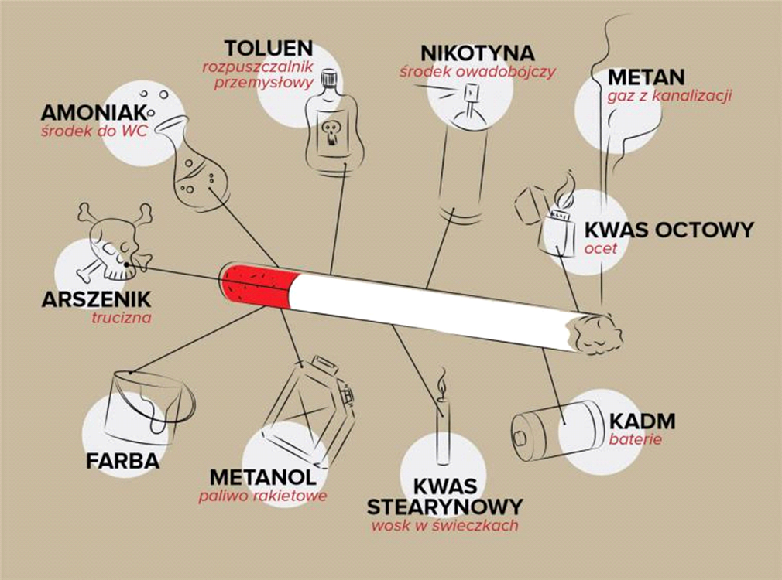
Składniki dymu tytoniowego

Slide 6
Skutki rzucenia palenia
20 minut
spada ciśnienie krwi oraz czynność serca
12 godzin
poziom tlenku węgla we krwi ulega normalizacji
2-12 tygodni
4-36 tygodni
wzrasta wydolność płuc, poprawia się krążenie
ryzyko choroby wieńcowej jest takie, jak u osoby niepalącej
15 lat
zanika kaszel, zadyszka, regenerują się rzęski płuc, płuca oczyszczają się, wzrasta odporność
1 rok
10 lat
ryzyko chorób serca zmniejsza się o połowę w porównaniu z palaczami
5 lat
ryzyko zachorowania na raka jamy ustnej, przełyku i pęcherza zmniejsza się o połowę
ryzyko zgonu z powodu raka płuca jest o połowę mniejsze niż u osoby palącej

Slide 7
E-papieros – niebezpieczna alternatywa?
Niestety, w związku z tym, że e-papierosy są stosunkowo „nowym” sposobem zażywania tytoniu nie znamy długofalowych skutków jego stosowania.
Niepokojące jest, że e-papierosy największą popularność zyskały wśród młodzieży. W przeciągu ostatnich lat obserwuje się coraz większy wzrost stosowania e-papierosów wśród młodych osób.
Nawet 30% uczniów w wieku od 15 do 19 lat regularnie pali elektroniczne papierosy, a 60% spróbowało ich co najmniej raz w życiu.

Slide 8
2. Stwórz w domu środowisko wolne od dymu tytoniowego. Wspieraj politykę miejsca pracy wolnego od tytoniu.
Wdychanie dymu tytoniowego = bierne palenie
U osób regularnie wdychających wtórny dym tytoniowy ryzyko zachorowania na raka płuc jest dwukrotnie większe w porównaniu z osobami niepalącymi

Slide 9
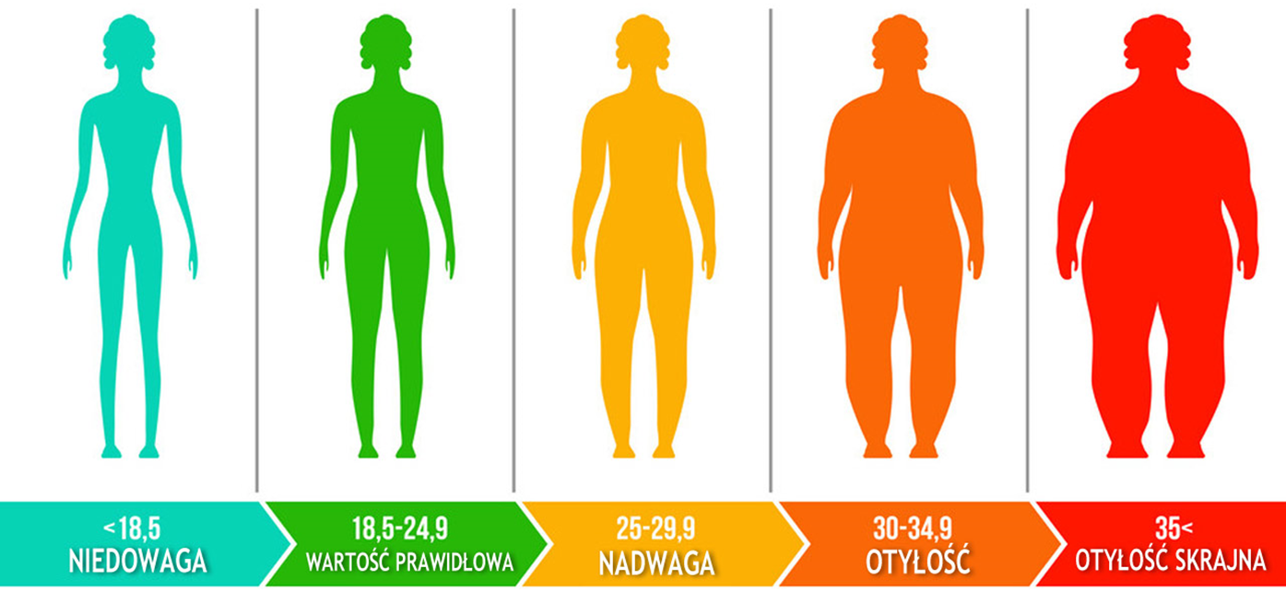
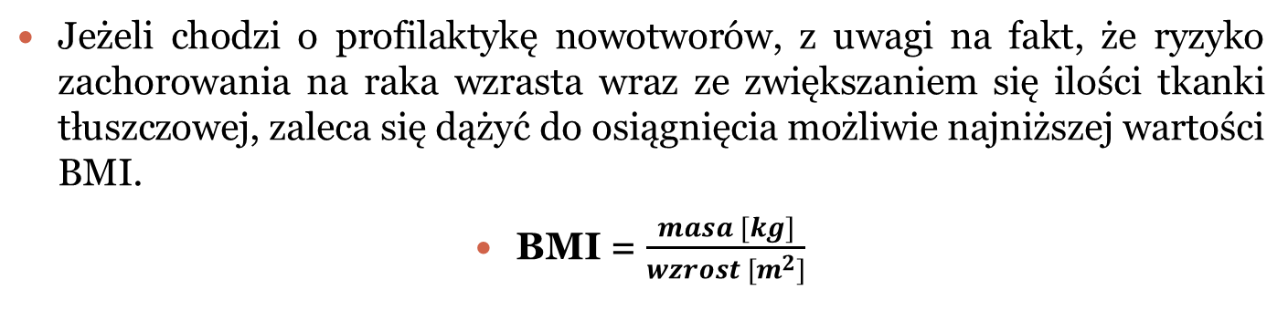
3. Utrzymuj prawidłową masę ciała.
Jeżeli chodzi o profilaktykę nowotworów, z uwagi na fakt, że ryzyko zachorowania na raka wzrasta wraz ze zwiększaniem się ilości tkanki tłuszczowej, zaleca się dążyć do osiągnięcia możliwie najniższej wartości BMI.
BMI = $\frac{masa [kg]}{wzrost [m^{2}]}$

Slide 10
Im większa ilość tkanki tłuszczowej tym większe prawdopodobieństwo zachorowania na określone rodzaje nowotworów – jelit, odbytu, nerek, gardła, trzustki, woreczka żółciowego, piersi, błony śluzowej macicy, jajników.
Utrata masy ciała zmniejsza ryzyko zachorowania na nowotwory. Niezależnie od tego czy osoba ma nadwagę czy skrajną otyłość to utrata kilku kilogramów ma bardzo duży wpływ prozdrowotny.
Ryzyko zachorowania na raka wśród osób, które utrzymują prawidłową masę ciała (BMI w przedziale od 18,5 do 25 kg/m²), jest o około 6% mniejsze niż wśród osób otyłych (wskaźnik BMI > 30 kg/m²).

Slide 11
4. Bądź aktywny fizycznie w codziennym życiu. Ogranicz czas spędzany na siedząco.
Ryzyko zachorowania na raka u osób podejmujących umiarkowaną aktywność fizyczną przez co najmniej 30 minut dziennie (lub przez co najmniej 150 minut tygodniowo) jest o około 4% mniejsze niż w przypadku osób podejmujących mniej intensywną aktywność fizyczną.

Slide 12
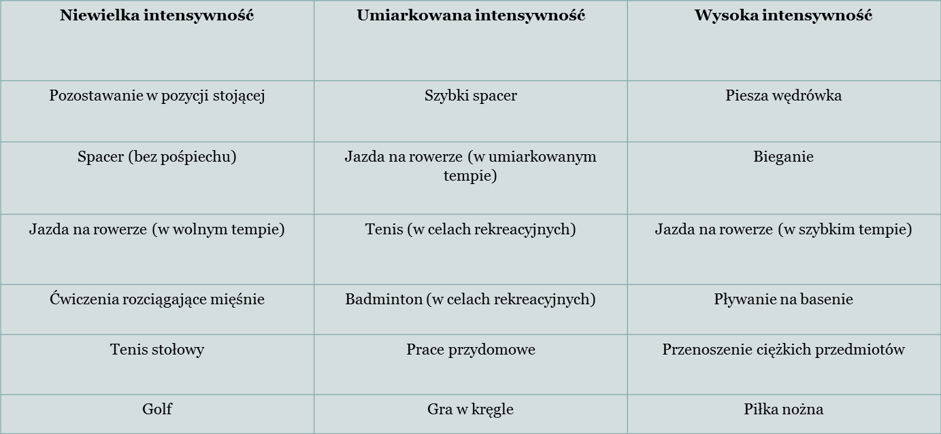
Aktywność fizyczna to nie tylko sport!

Slide 13
Jak w prosty sposób zwiększyć aktywność fizyczną?
ograniczyć pozycję siedzącą na rzecz pozycji stojącej
spacer z przystanku (wysiadanie 1-2 przystanki wcześniej)
parkowanie auta w większej odległości od miejsca docelowego
korzystanie ze schodów zamiast schodów ruchomych czy wind
znaleźć najwygodniejszą, sprawiającą najwięcej przyjemności aktywność – zaangażowanie kolegi/koleżanki ? ☺
rozciąganie/fitness w warunkach domowych przed ulubionym filmem

Slide 14
5. Przestrzegaj zaleceń prawidłowego sposobu żywienia:
Stosowanie „urozmaiconej” diety oznacza spożywanie każdego rodzaju produktów np. należy dążyć do spożywania warzyw : liściastych (sałata), korzeniowych (marchew), mięsistych (cukinie) sałatkowych (pomidory), strączkowych (fasola).
Produkty pełnoziarniste wytworzone są ze zbóż, które nie zostały pozbawione zewnętrznych warstw. Produkty takie sycą dłużej i dostarczają więcej niezbędnych składników odżywczych.

Slide 15
Ogranicz spożycie wysokokalorycznych produktów spożywczych i unikaj napojów słodzonych.
Żywność o wysokiej zawartości tłuszczu i cukru zawiera ponad 20g tłuszczu i 15g cukru na 100g gotowego produktu.
Im więcej tłuszczu i cukru w produkcie tym bardziej wzrasta jego kaloryczność – z tego względu takie „wysokoenergetyczne” produkty spożywane są w nadmiarze.
Produkty wysokokaloryczne zawierają co najmniej 225-275 kilokalorii w 100g
Większość napojów gazowanych i soków owocowych zawiera około 10 g cukru na 100 ml produktu – a zatem standardowa porcja 330 ml będzie zawierała 33 g cukru, co odpowiada około 6 łyżeczkom cukru i przekłada się na 130 kalorii.
Do pokarmów wysokoenergetycznych zalicza się wszelkiego rodzaju żywność typu fast-food

Slide 16
Unikaj czerwonego oraz przetworzonego mięsa
Zaleca się, aby unikać spożywania czerwonego mięsa w ilościach przekraczających 500 g tygodniowo. Choć czerwone mięso zwiększa ryzyko zachorowania na raka jelita, to jest ono źródłem wielu pożądanych składników odżywczych.
„Przetworzone produkty mięsne” oznaczają mięso zakonserwowane w procesie wędzenia, suszenia, solenia lub poprzez dodanie konserwantów chemicznych. Do takich produktów zalicza się na przykład szynkę, bekon, salami oraz niektóre rodzaje kiełbas, m.in. parówki.

Slide 17
6. Jeśli pijesz alkohol dowolnego rodzaju, ogranicz jego spożycie.
Abstynencja pomaga zapobiegać nowotworom.
Picie każdego rodzaju alkoholu może powodować co najmniej siedem rodzajów raka: raka jamy ustnej, przełyku, gardła i krtani, wątroby, jelita grubego (okrężnicy i odbytnicy) i piersi.
Skutki spożywania alkoholu:
etanol → aldehyd octowy – substancje rakotwórcze
- alkohol niszczy komórki wątroby doprowadzając do jej marskości, która zwiększa ryzyko zachorowania na raka
- wpływ na hormony – etanol zwiększa poziom estrogenu, którego zwiększony poziom zwiększa ryzyko raka piersi

Slide 18
Szczególnie niebezpieczną sytuacją jest łączenie palenia papierosów i spożywania alkoholu. Na skutek spożywania alkoholu komórki jamy ustnej i gardła ulegają uszkodzeniu więc zdecydowanie łatwiej dochodzi do wchłaniania składników dymu tytoniowego.

Slide 19
7. Unikaj nadmiernej ekspozycji na promienie słoneczne (dotyczy to szczególnie dzieci). Chroń się przed słońcem, używaj produktów przeznaczonych do ochrony przeciwsłonecznej. Nie korzystaj z solarium.
Promieniowanie UV powoduje uszkodzenia skóry, które w perspektywie długofalowej mogą prowadzić do nowotworów skóry. Rak skóry jest najczęstszym rodzajem raka na świecie
w społeczeństwach, w których dominuje jasna karnacja
Istnieją różne rodzaje raka skóry. Czerniak powstaje w komórkach wytwarzających pigment
i jest najbardziej agresywnym rodzajem raka, który, w przypadku późnego wykrycia, nie daje dużych szans pacjentowi.

Slide 20
Poziom uszkodzeń rośnie wraz z wydłużeniem czasu narażenia na działanie promieni słonecznych szczególnie około południa, w najcieplejszej porze dnia (np. pomiędzy godziną 11:00 a godziną 15:00) i podczas miesięcy letnich.

Slide 21
Jak chronić się przed promieniowaniem UV?
Spędzanie jak największej ilości czasu na świeżym powietrzu w miejscach dobrze zacienionych
Ochrona głowy – zakładanie czapek, lekkich kapeluszy, chust itp..
Stosowanie kremów z filtrem – co najmniej SPF 15
(w przypadku codziennego stosowania) lub SPF 30
(w przypadku aktywnego wypoczynku np.. nad morzem itp.).
Istotna jest technika stosowania kremów – należy nakładać solidną warstwę kremu co najmniej 15-30 minut przed wyjściem na słońce a następnie nałożyć powtórnie po 30-60 minutach.

Slide 22
7. Chroń się przed działaniem substancji rakotwórczych w miejscu pracy. Postępuj zgodnie z zaleceniami dotyczącymi bezpieczeństwa i higieny pracy.
Ogólnie rzecz biorąc, w przypadku substancji rakotwórczych nie ustala się żadnej konkretnej „bezpiecznej dawki” i zaleca się stosowanie polityki całkowitego unikania kontaktu
z takimi substancjami – dotyczy to na przykład niektórych substancji rakotwórczych, na których działanie dana osoba może być narażona w pracy

Slide 23
8. Dowiedz się, czy w domu jesteś narażony na naturalne promieniowanie spowodowane wysokim stężeniem radonu. Podejmij działania na rzecz zmniejszenia jego poziomu.
Radon to naturalny gaz promieniotwórczy występujący w skorupie ziemskiej.
Choć sam radon jest gazem, produkty jego rozpadu promieniotwórczego już nie, dlatego też produkty te łączą się z cząstkami pyłu w powietrzu. Promieniowanie to może powodować uszkodzenie płuc.
Dane państwo może posiadać mapy (często on-line) pozwalające sprawdzić, czy domy położone na danym obszarze są bardziej czy mniej narażone na wysokie poziomy radonu.

Slide 24
9. Karmienie piersią zmniejsza u matki ryzyko zachorowania na nowotwory. Jeśli możesz, karm swoje dziecko piersią.
Zaleca się karmić dzieci piersią bez podawania jakichkolwiek innych pokarmów ani napojów do ukończenia 6 (?) miesiąca życia.
Im dłużej kobieta karmi piersią, tym lepiej. Ryzyko zmniejsza się o około 4% na każdy łączny okres 12 miesięcy karmienia piersią (tj. liczony jako wynik zsumowania okresów, w których kobieta karmiła piersią każde dziecko).
Korzystne skutki można uzasadnić zmianami w strukturze piersi
i mniejszym narażeniem na działanie hormonów w ciągu całego życia matki.
Dłuższy okres karmienia piersią przyczynia się do mniejszego przybierania na wadze w perspektywie długofalowej oraz ułatwia szybszy powrót do wagi sprzed ciąży. Istnieje mniejsze prawdopodobieństwo nadwagi lub otyłości.

Slide 25
10. Hormonalna terapia zastępcza zwiększa ryzyko rozwoju niektórych nowotworów. Ogranicz jej stosowanie.
W badaniach wykazano, że nadmierne ryzyko zachorowania na raka piersi związane ze skojarzoną terapią estrogenowo-progestogenową w okresie menopauzy występuje po upływie kilku lat od rozpoczęcia leczenia i utrzymuje się na wysokim poziomie przez co najmniej pięć lat po zaprzestaniu
Jeżeli zatem rozpoczęto hormonalną terapię zastępczą, leczenie polegające na niwelowaniu objawów menopauzy powinno trwać jak najkrócej i z zastosowaniem jak najmniejszej dawki. Szczegóły terapii należy omówić z lekarzem przed rozpoczęciem leczenia.

Slide 26
Rodzaj leku | Miejsca powstawania guza (lub rodzaje nowotworów) | Miejsca, w których ryzyko zachorowania na raka jest ograniczone
Terapia menopauzalna z zastosowaniem samych estrogenów | Błona śluzowa macicy, jajnik, piersi (?) | -
Skojarzona terapia estrogenowo-progestogenowa | Błona śluzowa macicy (ryzyko zmniejsza się wraz z liczbą dni/miesięcy od przyjęcia progesteronu), piersi | -
Doustne skojarzone środki antykoncepcyjne estrogenowo-progestogenowe | Piersi, szyjka macicy, wątroba | Błona śluzowa macicy, jajnik
Tamoksyfen | Błona śluzowa macicy | Piersi

Slide 27
Zadbaj o to, aby twoje dzieci poddano szczepieniom ochronnym przeciwko: wirusowemu zapaleniu wątroby typu B (dotyczy noworodków) wirusowi brodawczaka ludzkiego – HPV (dotyczy dziewcząt).
Czynniki zakaźne, w tym wirusy i bakterie, są przyczyną prawie jednej piątej wszystkich nowotworów na świecie. Wśród najistotniejszych zakażeń mających związek z rakiem wymienia się wirusy brodawczaka ludzkiego (HPV), wirusowe zapalenie wątroby typu B (HBV) oraz wirusowe zapalenie wątroby typu C (HCV), które mogą powodować raka wątroby; Helicobacter pylori, które jest bakterią mogącą powodować raka żołądka

Slide 28
Zakażenie wirusem HPV jest bardzo powszechne wśród dorosłych. Większość zakażeń wirusem HPV nie daje żadnych objawów; nie wiadomo zatem, czy dana osoba została zakażona. Na pewnym etapie swojego życia do 50% ludzi ulega zakażeniu (1 osoba na 2). W większości przypadków wirus nie powoduje żadnych uszkodzeń, ponieważ system odpornościowy pozbywa się zakażenia, ale w niektórych przypadkach zakażenie nie ustępuje i może prowadzić do zachorowania na raka.
Wirus HPV rozprzestrzenia się poprzez kontakty seksualne

Slide 29
Zakażenie wirusem HPV może powodować raka szyjki macicy i raka sromu oraz pochwy u kobiet. Może również powodować raka odbytu i gardła zarówno u mężczyzn, jak i kobiet oraz raka prącia u mężczyzn.
Szczepienie może zapobiec zakażeniu tymi rodzajami wirusa HPV, które są przyczyną około 70% zachorowań na raka szyjki macicy (zachorowanie ponad 2 osób na 3). Szczepienie jest jednak skuteczne jedynie w przypadku osób, które nie zostały jeszcze zakażone wirusem. Z tego powodu zaleca się szczepienie dziewcząt, zanim rozpoczną życie seksualne. Prawdopodobieństwo zakażenia wirusem HPV zwiększa się wraz z liczbą partnerów seksualnych.

Slide 30
Karcinogenność wirusów HPV
Zgodnie z klasyfikacją WHO z grudnia 2019 roku poszczególne typy HPV zalicza się do następujących kategorii:
Grupa 1 - potwierdzony potencjał karcinogennym
– 16, 18, 31, 33, 35, 39, 45, 51, 52, 56, 58, 59.
Grupa 2a – genotypy HPV o prawdopodobnym potencjale karcinogennym u człowieka – 68.
Grupa 2b – genotypy HPV o możliwym potencjale karcinogennym u człowieka – 26, 53, 66, 69, 70, 73 i 82.
Grupa 3 – genotypy HPV o niepotwierdzonym potencjale karcinogennym u człowieka – 6 i 11 – często odpowiedzialne za powstawanie kłykcin kończystych
Dane co do karcinogenności pozostałych genotypów takich jak 40, 42, 43, 44, 54, 61 są sprzeczne lub ograniczone.

Slide 31
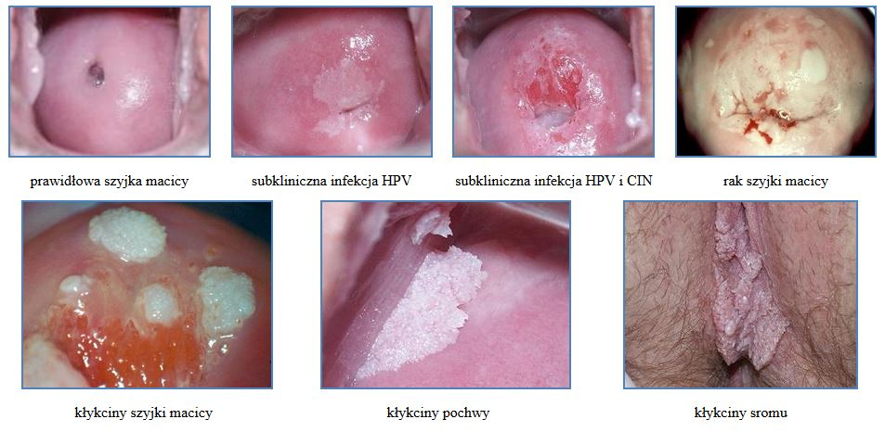

Slide 32
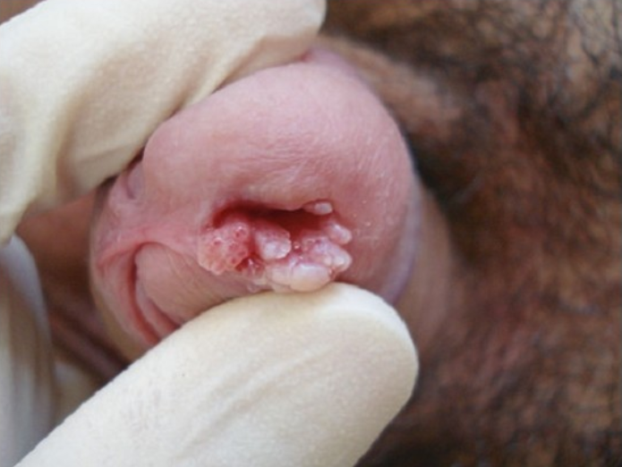
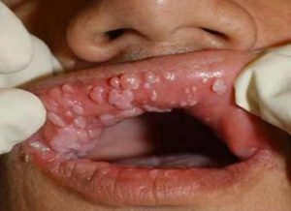

Slide 33
Obecne szczepionki mają wysoką skuteczność
w zapobieganiu zakażeniu wirusem HPV typu 16 i 18, czyli typów, które są przyczyną większości zachorowań na raka szyjki macicy i odbytu, ale nie zapobiegają zakażeniu wszystkimi typami wirusa HPV, które mogą powodować raka.
Dlatego kobieta, która została zaszczepiona powinna brać udział w przesiewowych badaniach mających na celu wykrywanie raka szyjki macicy

Slide 34
12. Bierz udział w zorganizowanych programach badań przesiewowych w celu wczesnego wykrywania:
raka jelita grubego (zalecenie dotyczy zarówno mężczyzn, jak i kobiet)
raka piersi (u kobiet)
raka szyjki macicy (u kobiet)
- nowotworów płuc (u mężczyzn i kobiet)
głowy i szyi (u mężczyzn i kobiet)

Slide 35
Zorganizowane programy badań przesiewowych są opracowywane i zarządzane przez służbę zdrowia na szczeblu krajowym lub regionalnym, aby zapewnić wszystkim osobom równe prawo dostępu do badań przesiewowych i zagwarantować, że w przypadku, gdy wynik badania przesiewowego będzie odbiegał od normy, pacjent zostanie poddany dodatkowym badaniom, otrzyma wsparcie i zostanie poddany leczeniu. Badania przesiewowe są najskuteczniejsze wówczas, gdy mogą w nich wziąć udział wszystkie osoby wchodzące w skład kwalifikującej się populacji, które wyrażają taką wolę.

Slide 36
Badania przesiewowe zaleca się tylko w przypadku tych nowotworów, co do których potwierdzono, że możliwości ratowania życia, jaką dają badania przesiewowe, zdecydowanie przeważa nad potencjalnym zagrożeniem związanym z badaniem bardzo dużej liczby osób, które mogą nigdy nie zachorować na dany rodzaj nowotworu. Po zebraniu dostatecznej ilości dowodów zalecane może być również przeprowadzenie badań przesiewowych w kierunku jednego lub większej liczby innych rodzajów raka.

Slide 37
Należy również pamiętać o tym, że regularne poddawanie się badaniu przesiewowemu zwiększa szansę wczesnego wykrycia raka i ewentualnego uratowania życia. W związku z tym zaleca się każdorazowo udział w zorganizowanych programach badań przesiewowych, gdy dana osoba spełnia wymagane kryteria i została zaproszona do wzięcia w nich udziału.

Slide 38
Program profilaktyczny wykrywania raka piersi
Rak piersi jest najpowszechniejszym rodzajem raka
w Unii Europejskiej i jest przyczyną największej liczby zgonów wywołanych chorobami nowotworowymi wśród kobiet – co roku odnotowuje się około 365 000 nowych przypadków zachorowań i 91 000 zgonów.
Rak piersi rzadko wywołuje objawy inne niż guz lub zgrubienie w tkance piersi (należy przy tym podkreślić, że większość guzów piersi nie stanowi zmian rakowych).
W przypadku wykrycia raka piersi na wczesnym etapie jego rozwoju można go wyleczyć, zanim rozprzestrzeni się na inne części ciała. Każda kobieta, która wykryje guza w swojej piersi (niezależnie od wieku), powinna zasięgnąć porady lekarza lub świadczeniodawcy.

Slide 39
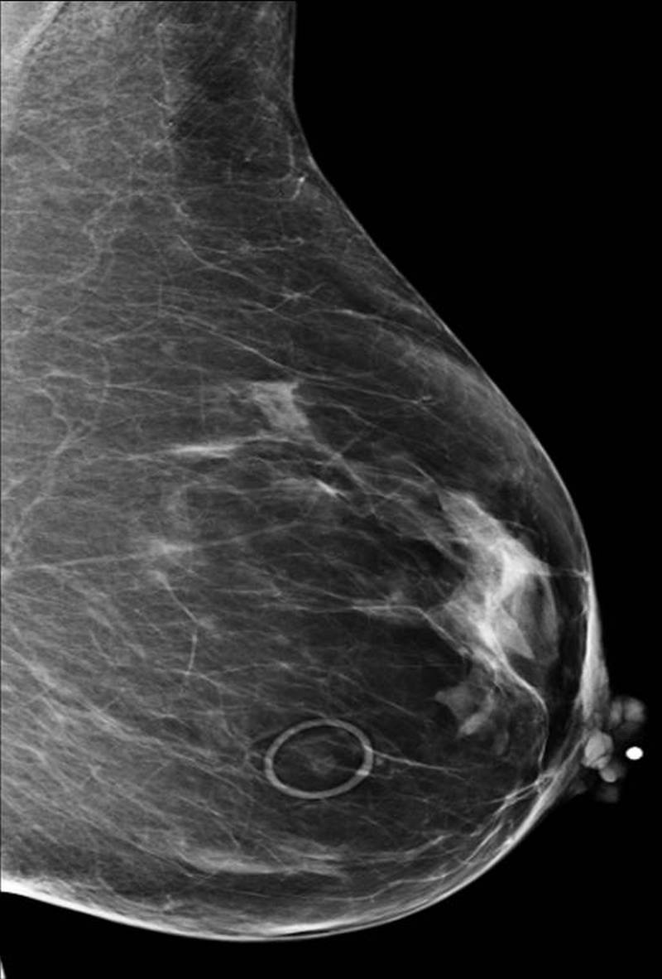
Program profilaktyczny wykrywania raka piersi
Badanie przesiewowe w kierunku raka piersi polega na wykonaniu zdjęcia rentgenowskiego, tzw. mammogramu, w celu sprawdzenia, czy w piersiach pojawiły się zmiany rakowe. Wykonanie takiego zdjęcia może ujawnić zmiany, które są zbyt małe, aby można je było wyczuć. Im wcześniej rak piersi zostanie wykryty, tym większa szansa na jego skuteczne leczenie. Badanie przesiewowe nie zapobiega rozwojowi raka piersi, ale umożliwia wcześniejsze wykrycie raka, zwiększając szanse na jego skuteczne leczenie. Mammografia jest obecnie jedyną przesiewową metodą badania zapewniającą możliwość zapobieżenia zgonom spowodowanym rakiem piersi.

Slide 40
Diagnostyka pogłębiona
Osoba, u której wykryto nieprawidłowości, otrzymuje skierowanie na dalsze badania – zazwyczaj na kolejny zabieg mammografii
i USG piersi.
Po przeprowadzeniu dodatkowych badań najczęściej okazuje się, że niepokojące zmiany są zwykłą tkanką piersi lub nowotworem łagodnym. Jeżeli jednak dodatkowe badania doprowadzą do wykrycia nowych, niepokojących zmian w jednej z piersi, zazwyczaj pobiera się niewielką próbkę tkanki piersi za pomocą igły (w stosownych przypadkach taki zabieg przeprowadza się przy znieczuleniu miejscowym). Pobrane próbki bada się pod mikroskopem; jeżeli badanie to potwierdzi wystąpienie komórek rakowych, chora otrzymuje skierowania do szpitala w celu wykonania zabiegu chirurgicznego.
Procedury zapewniania jakości obowiązujące w ramach zorganizowanych programów badania przesiewowego mają na celu ograniczenie liczby dalszych badań do minimum niezbędnego do skutecznego wykrywania przypadków wystąpienia raka piersi.

Slide 41
Kwalifikacja do badania przesiewowego:
Wiek – pomiędzy 50 a 69 rokiem życia
Ostatnie badanie miało miejsce 24 miesiące temu
- w przypadku: mutacji genetycznej w genach BRCA1, BRCA2, lub obciążenia (nowotwór piersi w linii prostej tj. matka, siostra córka) – mammografię profilaktyczną wykonuje się co 12 miesięcy

Slide 42
Program profilaktyczny raka szyjki macicy
Rak szyjki macicy rozwija się w szyjce macicy kobiety – odcinku łączącym macicę z pochwą. W odróżnieniu od wielu innych rodzajów nowotworów, które występują głównie u osób starszych, prawie połowa przypadków zachorowania na raka szyjki macicy jest diagnozowana u kobiet w wieku od 35 do 55 lat.
Średnio w UE odnotowuje się około 34 000 nowych przypadków zachorowań na raka szyjki macicy i 13 000 zgonów spowodowanych tym nowotworem.
Prawie wszystkie przypadki zachorowania na raka szyjki macicy są wywołane wirusem brodawczaka ludzkiego (HPV). HPV to powszechnie występujący wirus często przenoszony drogą płciową. Wczesnym stadiom rozwoju raka szyjki macicy często nie towarzyszą żadne objawy. Jeżeli dojdzie już do wystąpienia objawów, z reguły mają one postać nietypowego krwawienia z dróg rodnych, do którego może dojść po stosunku seksualnym, między normalnymi okresami menstruacji lub po menopauzie.

Slide 43
Program profilaktyczny raka szyjki macicy
Badanie przesiewowe w kierunku raka szyjki macicy nie jest w rzeczywistości badaniem na obecność komórek nowotworowych – badanie cytologiczne ma za zadanie ocenić czy w obrębie strefy przejściowej dochodzi do zmian.
Cytologia polega na pobraniu próbki komórek z powierzchni tarczy i kanału szyjki macicy. Nowsze badanie, polega na wykonaniu testów w kierunku zakażenia wirusem brodawczaka ludzkiego (HPV), ponieważ do zachorowania na raka szyjki macicy niemal we wszystkich przypadkach dochodzi wskutek przewlekłego zakażenia HPV.

Slide 44
Program profilaktyczny raka szyjki macicy
Do wykrycia nieprawidłowości dochodzi w przypadku 3–10 na 100 kobiet biorących udział w badaniu.
Osoby, u których wykryto nieprawidłowości, zostaną skierowane na dodatkowe badania; badania te mogą obejmować powtórzenie badania przesiewowego oraz – w stosownych przypadkach – badanie ginekologiczne i pobranie próbek tkanek.
Odbiegający od normy wynik badania przesiewowego może być powodem niepokoju, ale leczenie przedrakowych zmian patologicznych – jeżeli okazałoby się to konieczne – jest proste i pozwala prawie całkowicie wyeliminować ryzyko zachorowania na raka szyjki macicy.

Slide 45
Kwalifikacja do programu profilaktycznego
Wiek – pomiędzy 25 a 59 rokiem życia
Badanie nie było wykonywane w ciągu ostatnich 36 miesięcy
W przypadku: zakażenia wirusem HIV, stwierdzoną infekcją wysokoonkogennymi wirusami HPV lub stosowaniu immunosupresji – badanie wykonuje się co 12 miesięcy

Slide 46
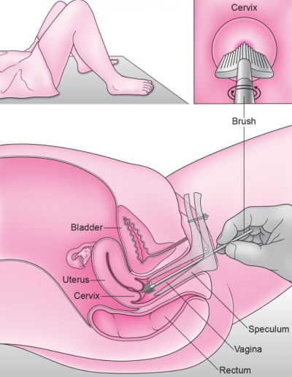
Samo pobranie próbki zajmuje około 10-15 sekund!
Badanie to jest bezbolesne – może sprawiać niewielki dyskomfort
Wykonywanie cytologii pozwala wykrywać nawet pojedyncze komórki, które objęte są zmianami

Slide 47
Program przesiewowy wykrywania raka jelita grubego
Rak jelita grubego jest również określany jako rak okrężnicy lub rak odbytnicy.
Ryzyko zachorowania na raka jelita grubego występuje zarówno u kobiet, jak i u mężczyzn. Rak jelita grubego jest trzecim najpowszechniejszym rodzajem raka w Unii Europejskiej oraz drugim, jeżeli chodzi o liczbę zgonów wśród osób chorych – w 2012 r. odnotowano ponad 345 000 nowych przypadków zachorowań i 150 000 zgonów.

Slide 48
Program przesiewowy wykrywania raka jelita grubego
Celem badania przesiewowego jest wykrycie raka jelita grubego (lub symptomów mogących doprowadzić do zachorowania na raka jelita grubego) na wczesnym etapie, kiedy istnieje duże prawdopodobieństwo, że leczenie okaże się skuteczne. Istnieją dwa rodzaje badania przesiewowego w kierunku raka jelita grubego:
badanie mające na celu wykrycie śladów krwi w stolcu – tzw. badanie na krew utajoną w kale;
badanie wewnętrznej części jelita grubego w ramach zabiegu tzw. sigmoidoskopii lub kolonoskopii.

Slide 49
Dalsza diagnostyka
Jeżeli wyniki badania na krew utajoną w kale lub badania kału metodą immunochemiczną odbiegają od normy, pacjent jest kierowany na zabieg kolonoskopii. W przypadku 1–2 na 20 osób, u których stwierdzono odbiegające od normy wyniki badania na krew utajoną w kale kolonoskopia kontrolna doprowadza do ujawnienia choroby nowotworowej.
W przypadku 4 na 10 osób, u których stwierdzono nieprawidłowe wyniki badania na krew utajoną w kale zabieg kolonoskopii umożliwia wykrycie i usunięcie polipów w celu zapobieżenia zachorowaniu na raka.
Około połowa zabiegów kolonoskopii przeprowadzanych w następstwie badań nie prowadzi do wykrycia nieprawidłowości (brak zmian nowotworowych lub polipów).

Slide 50
Profilaktyka nowotworów płuc
Świętokrzyskie Centrum Onkologii realizuje projekt „Profilaktyka nowotworów płuc” na mocy umowy podpisanej z Ministerstwem Zdrowia
Projekt przewiduje wdrożenie Ogólnopolskiego Programu Wczesnego Wykrywania Raka Płuca za Pomocą Niskodawkowej Tomografii Komputerowej.

Slide 51
Kwalifikacja do projektu
Osoby w wieku 50-74, palące tytoń obecnie lub w przeszłości (z przerwą nie dłuższą niż 15 lat), u których dodatkowo występuje jeden z czynników ryzyka:
ekspozycja zawodowa na krzemionkę, beryl, nikiel, chrom, kadm, azbest, związki arsenu, spaliny silników diesla, dym ze spalania węgla kamiennego, sadza
ekspozycja na radon
indywidualna historia zachorowania na raka: przebyty rak płuca, w wywiadzie chłoniak, rak głowy i szyi lub raki zależne od palenia tytoniu, np. rak pęcherza moczowego,
rak płuca u krewnych w wywiadzie pierwszego stopnia,
historia chorób płuc: przewlekła obturacyjna choroba płuc (POChP) lub idiopatyczne włóknienie płuc (IPF).
https://www.profilaktykarakapluca.pl/

Slide 52
Profilaktyka nowotworów głowy i szyi
Świętokrzyskie Centrum Onkologii podpisało z Ministerstwem Zdrowia umowę na realizację projektu: „Twój świadomy wybór – program profilaktyki nowotworów głowy i szyi”
Celem projektu jest wdrożenie programu profilaktycznego umożliwiającego wczesne wykrywanie nowotworów głowy i szyi, objęcie pacjentów z grupy ryzyka kompleksową opieką wysokospecjalistycznego ośrodka, jakim jest Świętokrzyskie Centrum Onkologii.

Slide 53
Kwalifikacja do projektu
Celem głównym projektu jest wczesne wykrywanie nowotworów głowy i szyi, poprzez objęcie badaniami skriningowymi w celu wczesnego wykrycia choroby 6200 osób znajdujących się w grupie podwyższonego ryzyka, które:
są w wieku 40 – 65 lat, są wieloletnim palaczami tytoniu, nadużywają alkoholu, mają podwyższone ryzyko zakażenia wirusem brodawczaka ludzkiego,
u których przez ponad 3 tygodnie wystąpił jeden z sześciu objawów niezwiązanych z infekcją górnych dróg oddechowych, takich jak: pieczenie języka, nie gojące się owrzodzenia oraz\lub czerwone lub białe naloty w jamie ustnej, ból gardła, przewlekła chrypka, guz na szyi, niedrożność lub krwawy wyciek z nosa, ból w trakcie oraz/lub problemy z połykaniem. Osoby te zostaną objęte badaniami przesiewowymi w celu wczesnego wykrycia choroby.
https://gis.onkol.kielce.pl/

Slide 54
Dziękuję za uwagę!

